Slide 1
Применение фотосинтетических процессов для очистки промышленных стоков с последующей утилизацией избыточной биомассы
Щеклеин С.Е., д.т.н., профессор, зав. кафедрой Атомных электростанций и возобновляемых источников энергии УралЭНИН, УрФУ
Корелин А.В., к.т.н., доцент кафедры ТОиФМ ИНМТ, УрФУ
Волкова М.В., ст. преподаватель кафедры ТМ ИнФО, УрФУ

Slide 2
Проблематика и актуальность проекта
Современные ТЭС и ТЭЦ, использующие для производства электрической и тепловой энергии сжигание углеводородного топлива, являются одними из наиболее опасных источников загрязнения биосферы диоксидом углерода (СО₂) и низко-потенциальной тепловой энергией; особо крупными потребителями кислорода из атмосферы.
Реакция горения углеводородного топлива
С_{m}H_{n} + (m + n/4) (O₂ + 3,76 N₂) = mCO₂ + n/2 H₂O + (m + n/4)*3,76N₂ + Q
Так современная ТЭС мощностью 1000 МВт сбрасывает в биосферу:
диоксида углерода (СО₂) 5*10⁹ кг/год;
низкопотенциальной теплоты (Q) 1,5 *10¹⁰ МДж/год (60% от энергии привозимого топлива);
потребление кислорода (О₂) из атмосферы 9 *10⁹ кг/год кг/год.
Создают реальную угрозу биосфере и человеку вследствие развития парникового эффекта и изменения климата на Планете!

Slide 3
Суть проекта
Один из способов снижения выбросов СО₂ – это промывка дымовых газов в контактных теплообменниках. В результате в такой воде наблюдается большая концентрация СО₂, несгоревших частиц и т.п. В настоящий период вода, после использования, сбрасывается в коллекторы. Авторы работы предлагают вернуть эту воду в оборот, используя водоросли в качестве своеобразных биофильтров. Водоросли, используемые для очистки воды поглощают СО₂, растворенный в такой воде, другие химические соединения, что приводит к снижению солености, увеличению прозрачности воды. Очищенную с помощью водорослей воду можно использовать вторично в производственных процессах. На графике приведены значения до и после очистки (мкг/м³).
Для создания безотходной технологии, предлагается оставшиеся после использования в биофильтре водоросли,
а также излишки растительности из прудов –охладителей
использовать для получения биоэтанола на сбросном тепле.
Никаких капитальных затрат технология не требует затрат.
Каждая из установок может применяться и отдельно.

Slide 4
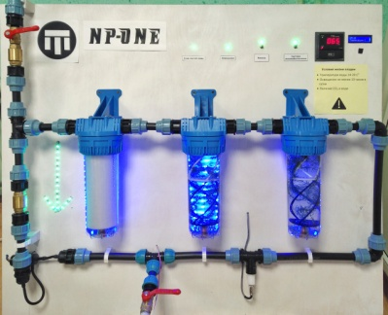
Комплекс состоит из трех установок -.Снижение количества СО2 в уходящих газах, очистка промышленных стоков и получения биоэтанола
Принцип работы установки
Установка 1 (очистка воды)
Представляет собой трубчатый коллектор, сделанный из прозрачного материала. Внутри коллектора располагается водоросли. Загрязненная вода, проходя по трубам, при взаимодействии с водорослями очищается от примесей. Содержащийся в воде СО₂ полностью поглощается водорослями. Также, они задерживают частицы золы. замкнутый цикл позволяет очищать воду до заданного значения. Ориентировочная стоимость установки около 500 тыс. руб.
Установка 2 (получение биоэтанола)
Представляет собой металлическую емкость, герметично закрывающуюся. Внутрь емкости помещают биомассу – отработанные водоросли из установки 1, которая сначала в течении суток находится при температуре 48°С ферментативно разлагаясь, а затем в течение 3 суток при температуре 35°С подвергается брожению. Предусмотрены датчики температуры и давления, запасной клапан выпуска. В итоге брожения получают биоэтанол. Остатки брожения могут быть дополнительно отправлены на переработку (корм, извлечение полезных ископаемых, для производства удобрения). Ориентировочная стоимость установки 2 около 300 тыс. руб.

Slide 5
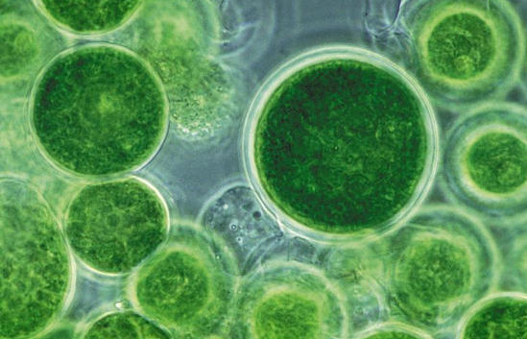
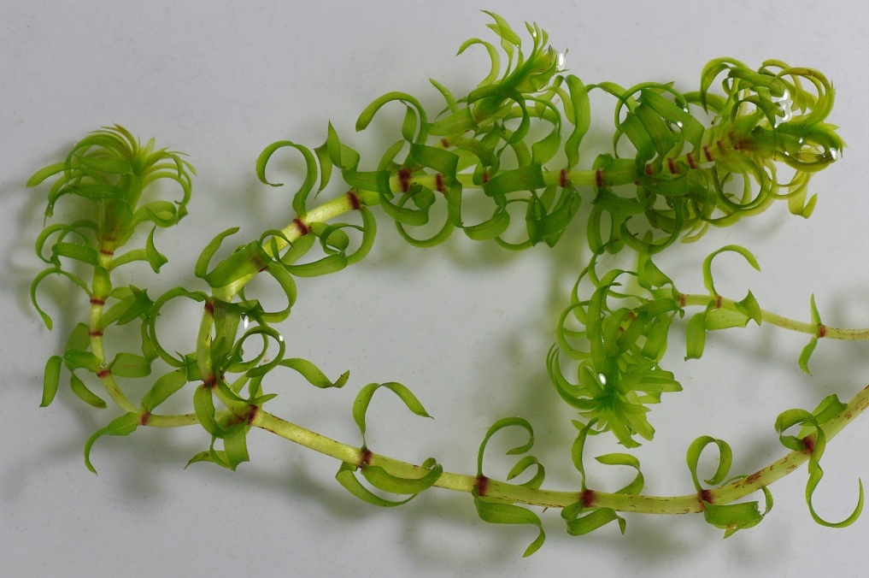
Виды водорослей для установки 1
хлорелла
элодея
Растение | КПД фотосинтеза
Типичные дикие растения | 0,2-2 %
Типичные культурные растения | 1-2 %
Сахарный тростник | 7-8 %
Водоросли | 6-9%

Slide 6
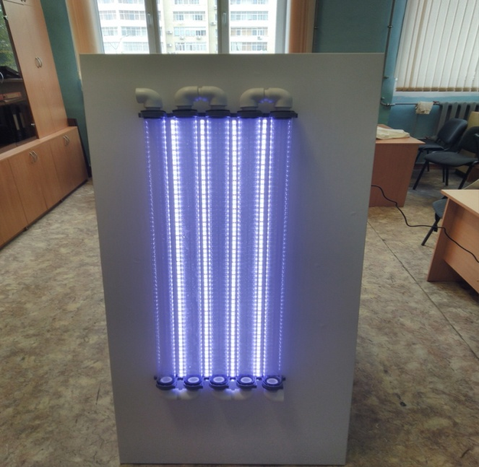
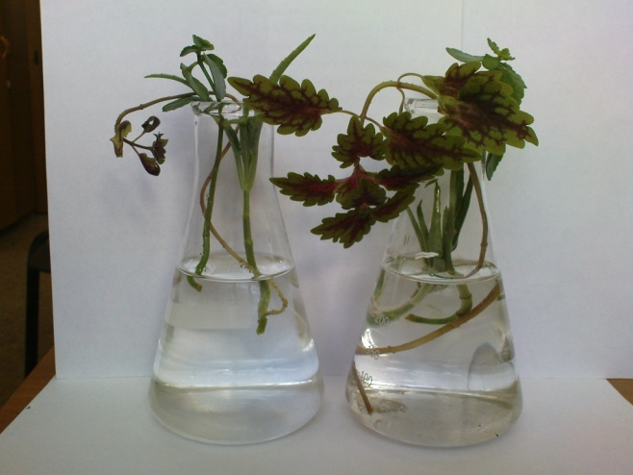
Установка 1 (Снижение количества СО2 в уходящих газах)
Элемент | С, мкг/ | Элемент | С, мкг/ | Элемент | С, мкг/
Li | 9,5 | As | 0,05 | Os | <0,1
Be | <0,1 | Se | 0,01 | Ir | <0,1
B | 0,5 | Br | 520 | Pt | <0,1
Na | 73100 | Rb | 1,1 | Au | <0,1
Mg | 2080 | Sr | 81,9 | Hg | 0,0005
Al | 0,5 | Mo | 0,25 | Tl | <0,1
Si | 335,3 | Cd | 0,001 | Pb | 0,03
K | 24000 | Sb | 2,2 | Bi | <0,1
Ca | 2500 | Te | 0,1 | Th | <0,1
Sc | <0,1 | I | 55,9 | U | <0,1
Ti | 4,4 | Ba | 0,1
V | 1,8 | Dy | <0,1
Cr | 0,9 | Ho | <0,1
Mn | 0,1 | Er | <0,1
Fe | <0,3 | Tm | <0,1
Co | <0,1 | Yb | <0,1
Ni | 0,1 | Lu | <0,1
Cu | 1,0 | Hf | <0,1
Zn | 6,4 | Ta | <0,1
Ga | 0,1 | W | 0,5
Ge | <0,1 | Re | <0,1
Исходя из результатов эксперимента, посредством пропорций можно вывести соотношение водорослей для очистки единицы объема воды. Лимитирующим элементом, требующим очистки, является алюминий, содержание которого составляет 5590 мкг/ мл. По данным адсорбционной способности для полной очистки воды требуется 46,6 г. водорослей на 1 л воды

Slide 7
Снижение количества СО2 в уходящих газах в установке 1
На очищенной в установке 1 воде были выращены бобовые растения. Для чистоты эксперименты были проведены опыты на очищенной воде, водопроводной воде и дистиллированной воде. Затем стебли растений сушились и анализировались на масс спектрометре (см.табл.1).
Табл.1 Наличие химических соединений в остатках бобовых при различном поливе
Как видно, количество свинца в растениях, поливаемых очищенной с помощью водорослей водой, оказалось в 10 раз меньше, остальные показатели незначительно отличались от сравниваемых.
Элемент | Ca | Co | Cr | Cu | Fe | Mg | Mn | Ni | Pb | Sr | Zn
Очищенный сток | 7343 | 0,31 | 5,3 | 32,2 | 228,5 | 2254 | 114,3 | 3,84 | 5,19 | 9,35 | 114,3
Дистиллированная вода | 7212 | 0,35 | 6,03 | 34,8 | 273,7 | 2168 | 74,21 | 3,94 | 5,8 | 10,44 | 107,8
Водопроводная вода | 7198 | 0,2 | 4,91 | 26,6 | 186,1 | 2382 | 94,07 | 3,07 | 50,1 | 9,2 | 131,9

Slide 8
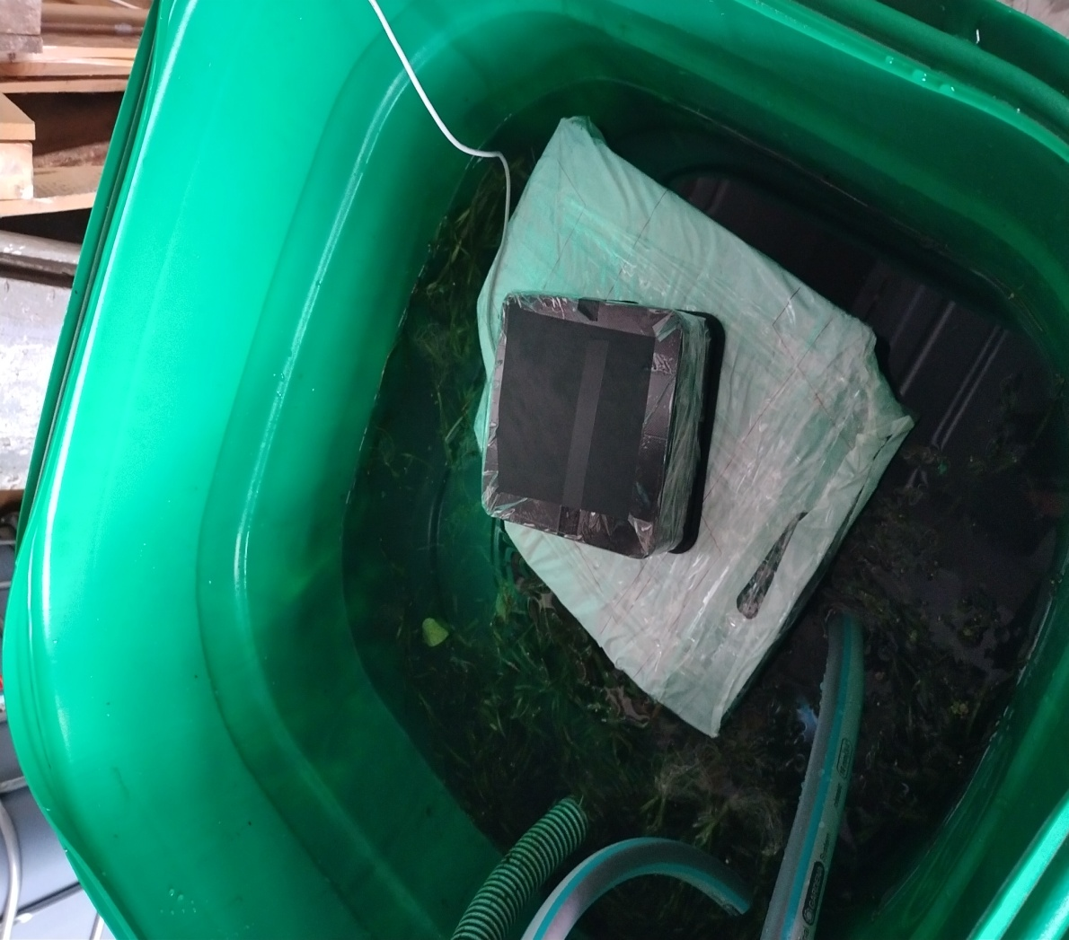
Установка 2 для очистки промышленных стоков

Slide 9
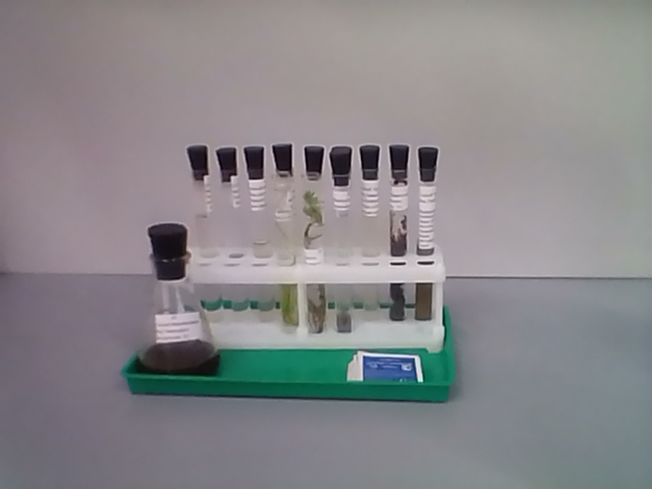
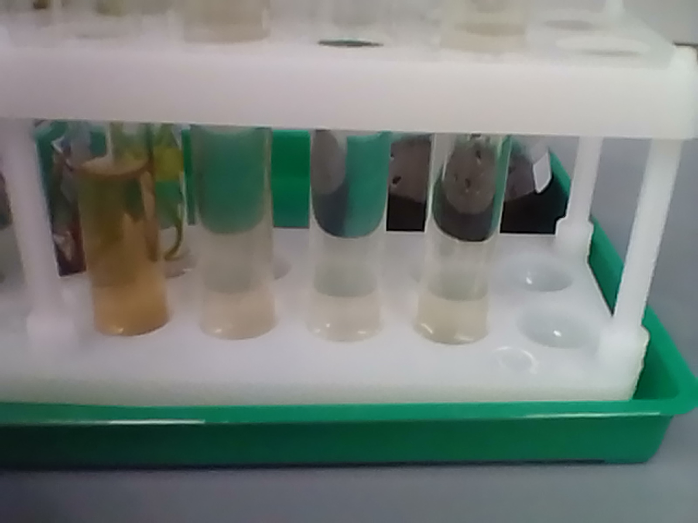
Установка 3 (получение биоэтанола)
Для полного расщепления целлюлозы достаточно 1 % фермента от массы водорослей

Slide 10
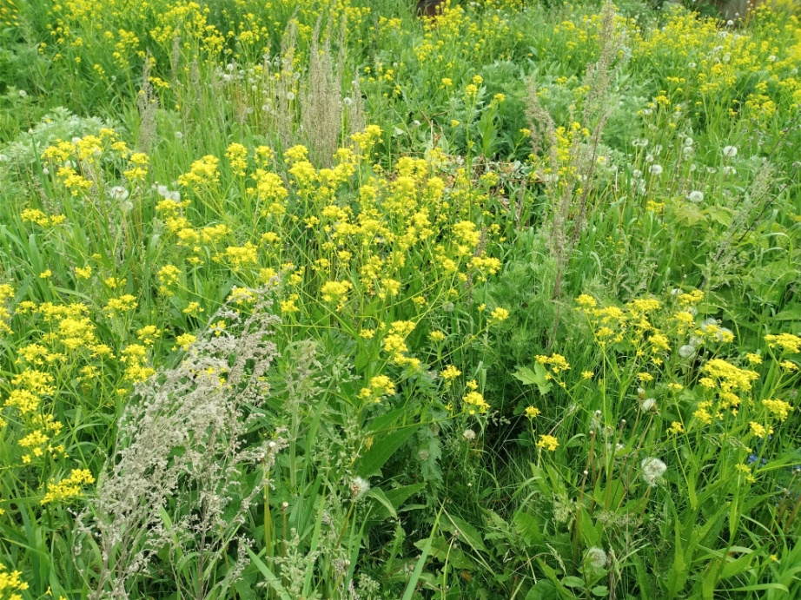
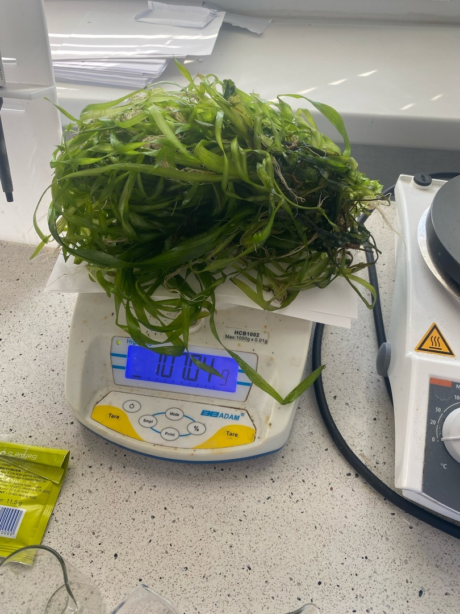
Установка 3 (сырье для получения биоэтанола)

Slide 11
Значимость проекта
К потенциальным техническим преимуществам, достигаемым при реализации проекта, можно отнести следующие:
1. Комплексное снижение негативного воздействия ТЭЦ и ТЭС на окружающую среду.
2. Возвращение в производственный цикл после очистки воды, в настоящий момент выбрасываемой в коллекторы.
3.Очистка водоемов от излишков водорослей и снижение затрат на очистку водозаборников. Повышение качества воды в водоемах.
4. Получения биоэтанола из отходов.
5. Возможность дальнейшей переработки и извлечения химических элементов из остатков после брожения;
6. Утилизация растительных отходов.
7. Организация малого производства, дополнительные рабочие места, новые малые предприятия, что особенно важно в моногородах или небольших населенных пунктах.

Slide 12
Осуществимость проекта
Проект не требует дополнительных капитальных затрат или отдельного строительства. Установка создается из материалов отечественного производства. Технология особенно эффективна, если на ТЭЦ и ТЭС в качестве топлива используется уголь. Но может быть использована на любом предприятии в качестве наилучшей доступной технологии (НДТ). А также предлагаемый проект рекомендован к использованию в сфере ЖКХ и ТБО. Получение биоэтанола из водорослей будет стимулировать развитие малого бизнеса и служить временным решениям для утилизации растительных отходов.

Slide 13
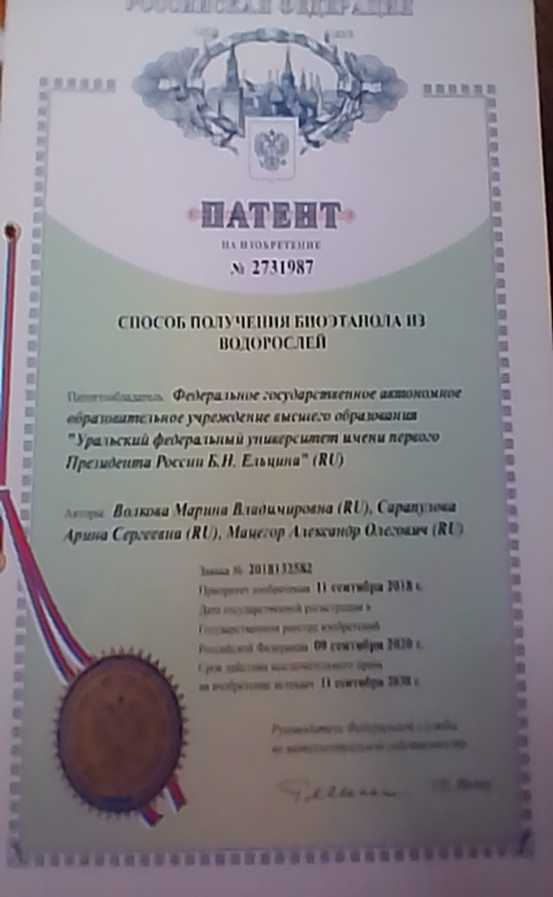
Защита интеллектуальной собственности
.

Slide 14
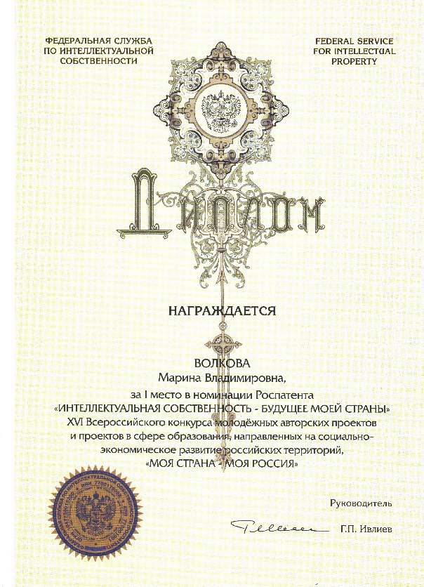
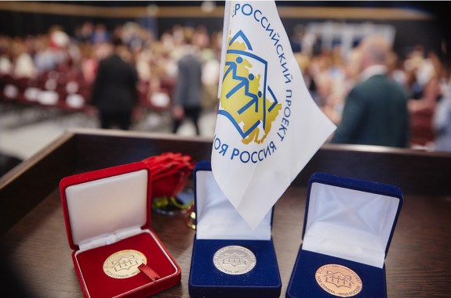
Признание и награды проекта
В 2019 г. проект награжден золотой медалью за первое место в номинации «Интеллектуальная собственность - будущее моей страны» Всероссийского конкурса «Моя страна – моя Россия» АНО «Россия - страна возможностей».
В марте 2020 г. был получен патент на изобретение «Способ получения биоэтанола из водорослей».
В 2020г. результаты исследования были изложены на первой международной конференции «Энергетика, экология, климат-2020 WCAEE — ICEEC-2020».
В ноябре 2021г. Проектзанял первое место в номинации»Лучший перспективный проект и разработка» во Всероссийском конккурсе «Надежный партнер-экология»
04.04.2022г. Принято решение о выдаче Евразийского патента на изобретение «Способ получения биоэтанола из водорослей».
https://yamal-media.ru/news/38554

Slide 15
Давайте сделаем нашу планету чище!

